Slide 1
Проектная работа: «Воздушный змей»
Муниципальное бюджетное общеобразовательное учреждение
Средняя общеобразовательная школа №9 г. Нерчинск
Нерчинский район, Забайкальский край
Работу выполнила ученица 3б класса
МБОУ СОШ №9 г. Нерчинска Валерия Б.
Руководитель – учитель начальных
классов Банщикова Татьяна
Александровна
МБОУ СОШ №9 г. Нерчинск

Slide 2
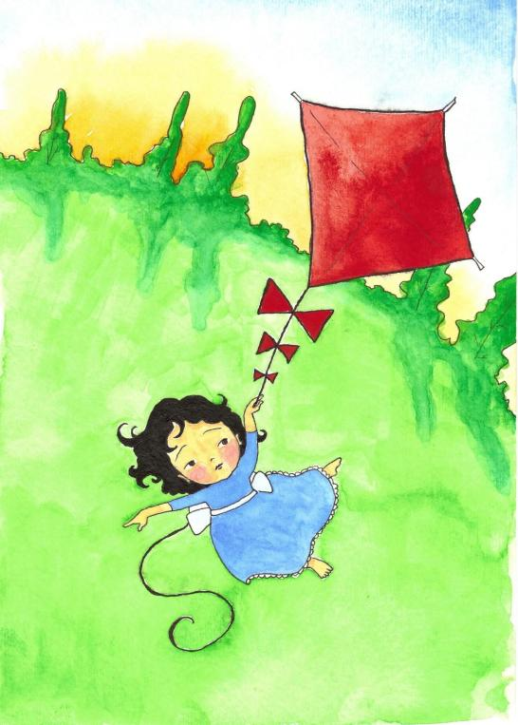

Slide 3
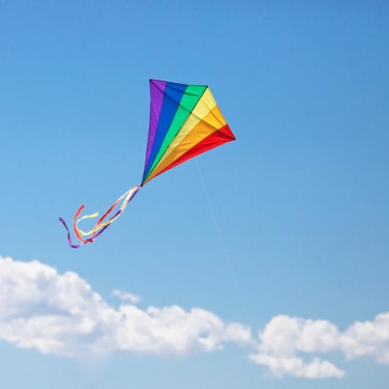
Цель моей работы: изучить устройство воздушного змея и изготовить свой летательный аппарат

Slide 4
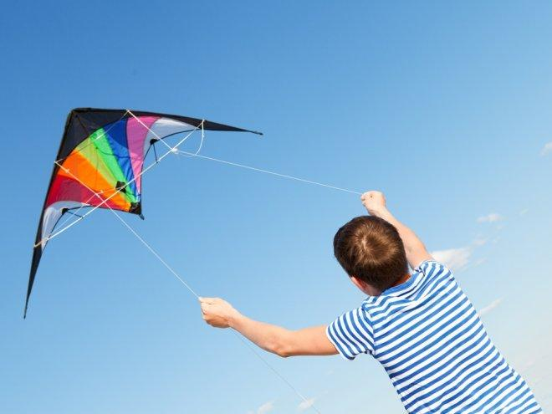
Воздушный змей – летательный аппарат, удерживаемый с земли при помощи леера и поднимающийся за счёт силы ветра.

Slide 5
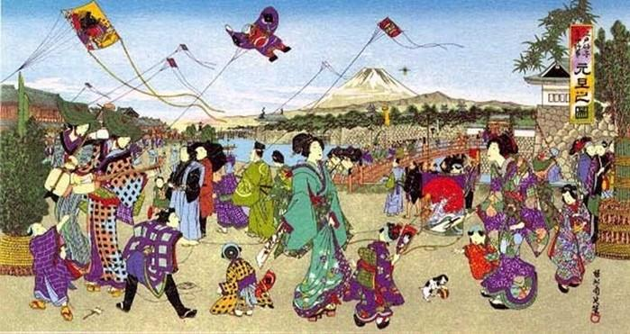
воздушные змеи были изобретены в Китае
Они были в форме птиц, рыб, бабочек, жуков, человеческих фигур.

Slide 6
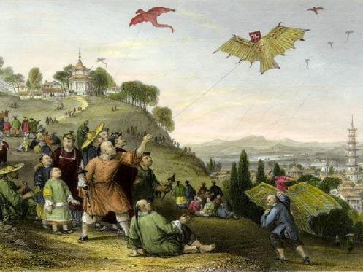
Наиболее распространённым типом китайского змея был дракон

Slide 7
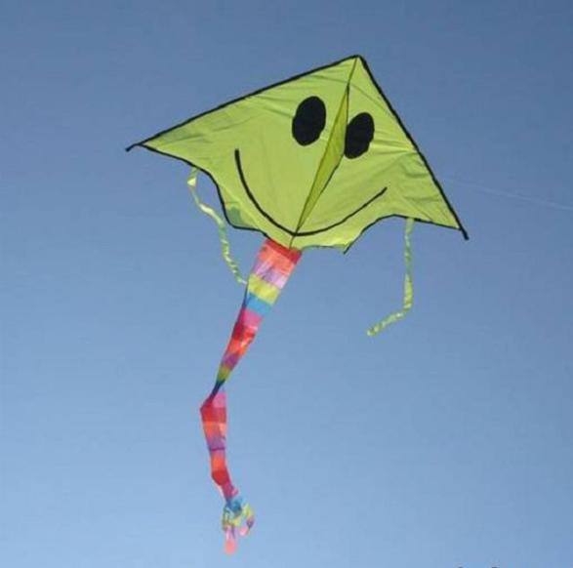
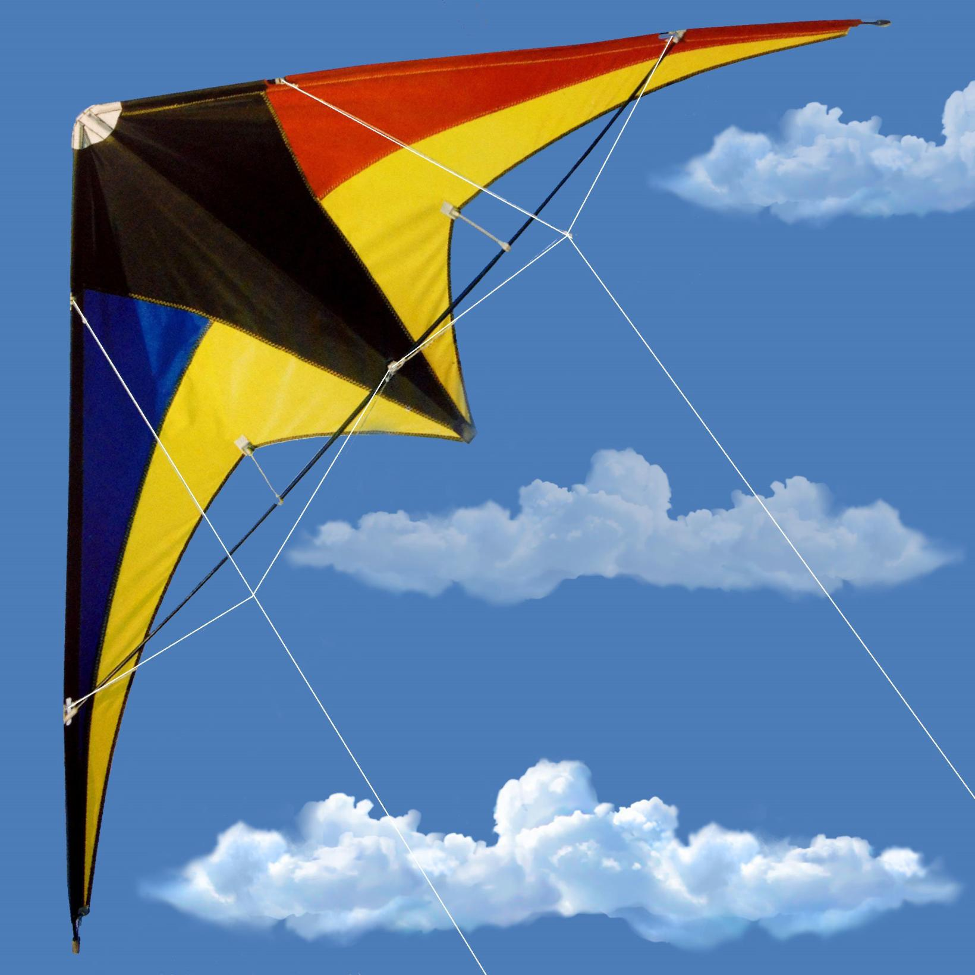
П л о с к и е
ВИДЫ

Slide 8
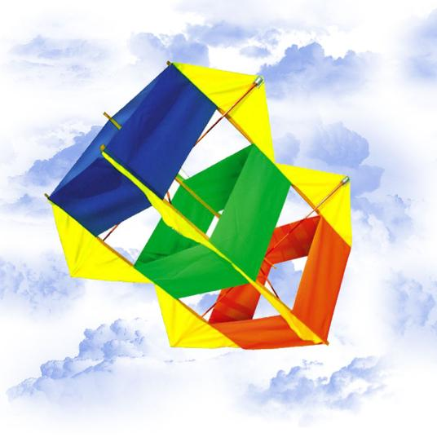
ВИДЫ коробчатые

Slide 9
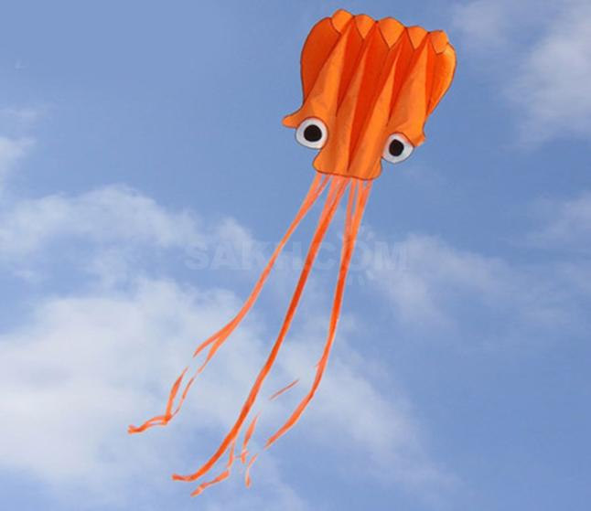
ВИДЫ бескаркасные

Slide 10
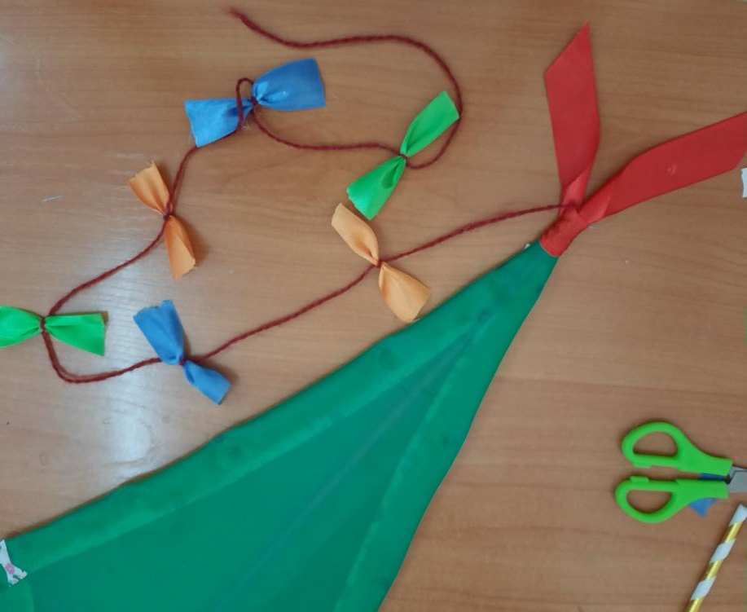
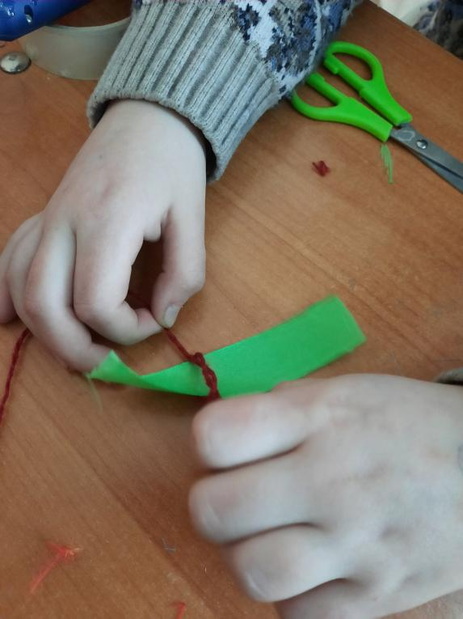
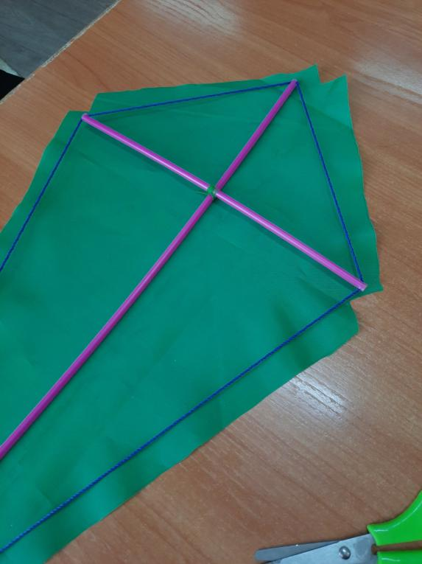
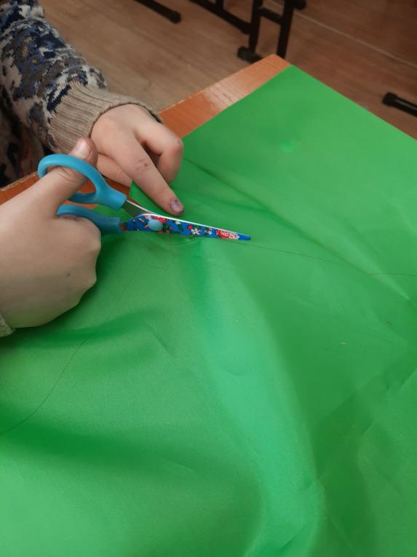
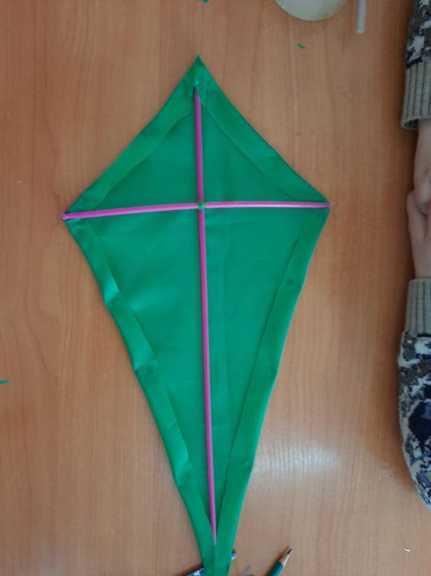
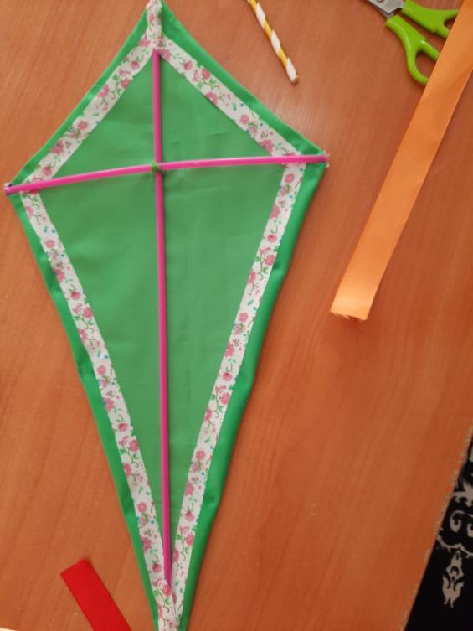
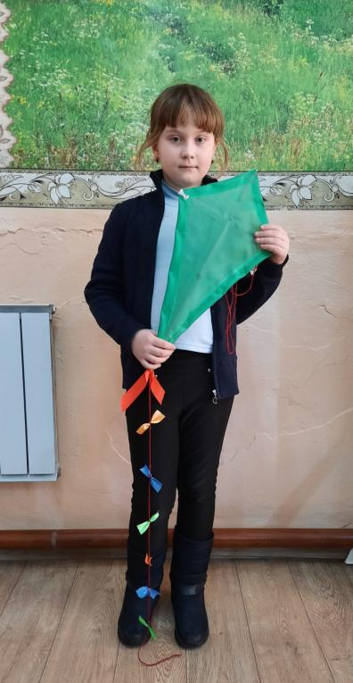
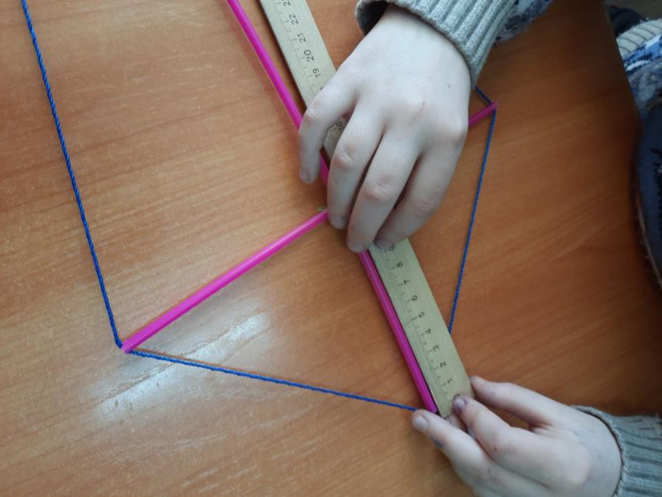
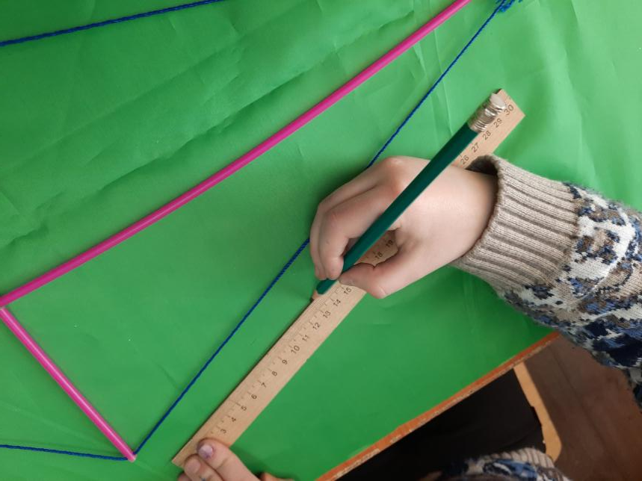
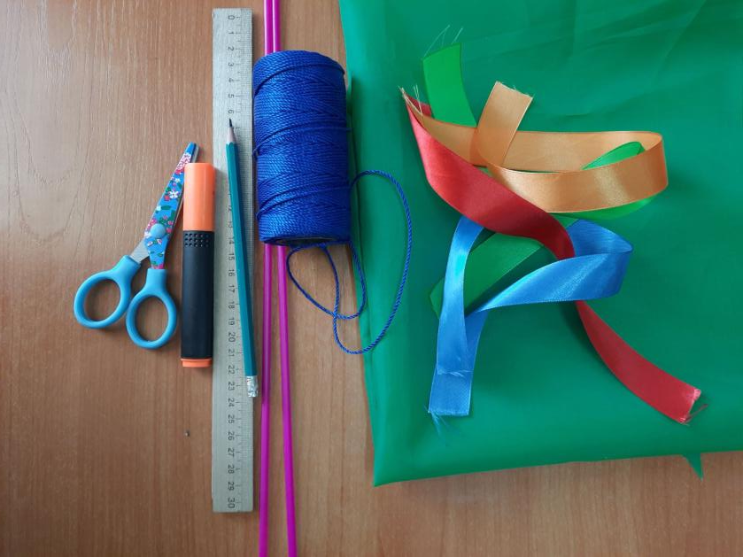
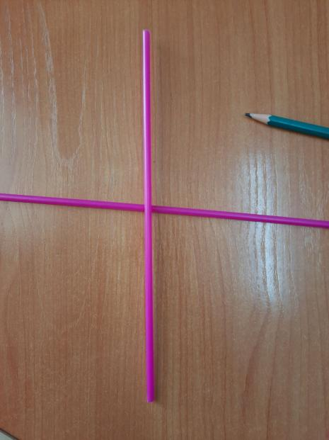
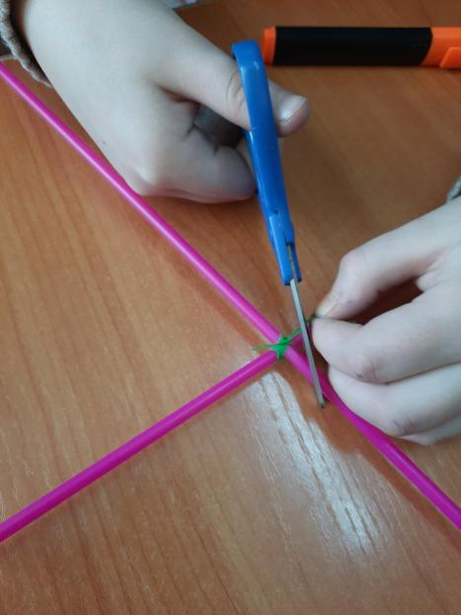
Как я делала воздушного змея
Обрезала палочки нужной длины;
Связала палочки крестиком;
Натянула нить;
Нарисовала и обрезала парус;
Припуски загнула и приклеила клеем;
Уголки укрепила;
Привязала нить;
Сделала хвостик
ВОЗДУШНЫЙ ЗМЕЙ ГОТОВ!

Slide 11
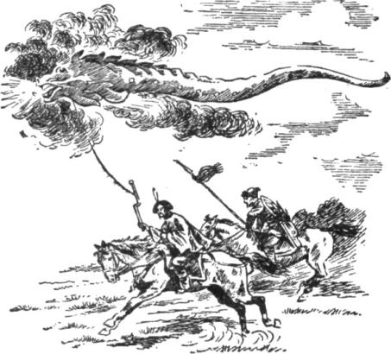
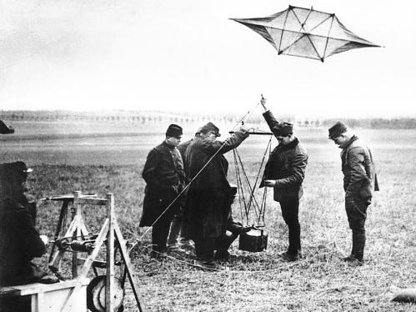
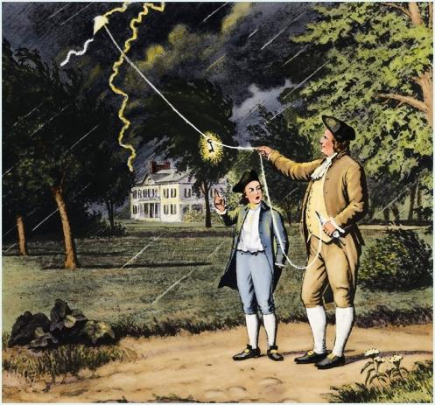
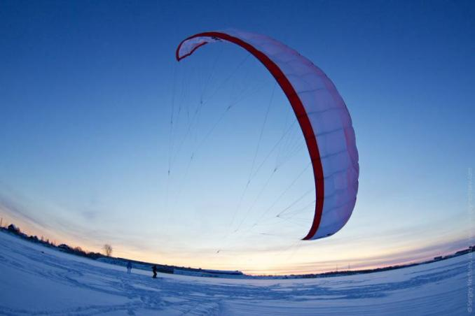
Что я узнала
Воздушного змея использовали в военных и научных целях

Slide 12
Опрос

Slide 13
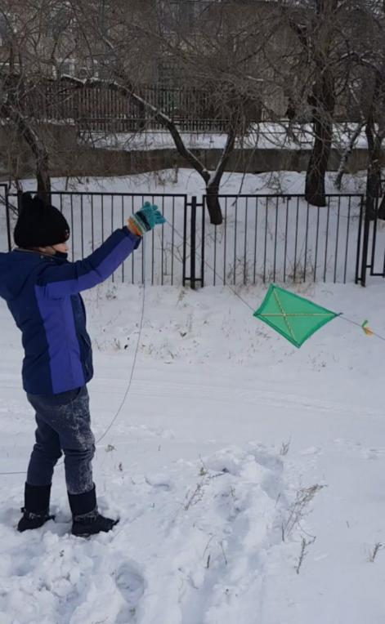
Первые попытки были не очень удачными.

Slide 15
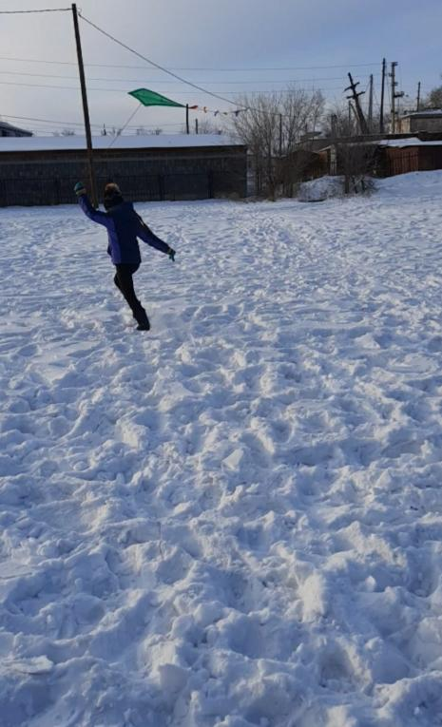
И получилось!
Воздушный змей поднимается в воздух, теперь нужно научиться им управлять.

Slide 16
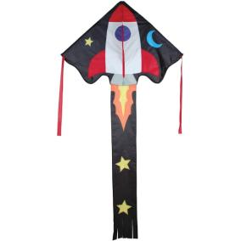
12 апреля

Slide 17
Моя работа заняла 3 место!

Slide 18
Изображения – воздушные змеи
https://stihi.ru/pics/2016/07/15/3250.jpg
https://wclub.ru/images/cache/660x495/crop/images%7Ccms-image-000030810.jpg
http://img0.liveinternet.ru/images/attach/d/0/139/603/139603832_011418_1456_32.jpg
https://img-fotki.yandex.ru/get/55918/287605011.dbf/0_1c15b4_15c6bbc7_orig.Jpg
https://www.dumka.ru/products_pictures/vozdushnyi-zmei-korobchatyi-korobok-foto-vz-011.jpg
https://i2.wp.com/handmadebase.com/wp-content/uploads/data/zmej-vozdushnyj-05.jpg
https://ic.pics.livejournal.com/albert_motsar/33604518/1172877/1172877_original.jpg
http://olymp.as-club.ru/_pu/26/64123271.jpg
Проектная работа- https://uchportfolio.ru/materials/show/86172
Получено согласие на размещение фото автора работы

